Slide 1



بسم الله الرحمن الرحيم
الصف/ الرابع
اليوم /
التاريخ /
المادة / رياضيات
معلمة المادة / مباركة الزبيدي

Slide 2
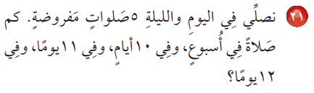




اختار بطاقة من البطاقات التي أمامك :
مراجعة ما سبق

Slide 3

درسنا اليوم :
الضرب في مضاعفات 10 ، 100 ، 1000
فكرة الدرس /
أضرب في مضاعفات 10 ، 100 ، 1000 مستعملا الحقائق الأساسية و الأنماط.
المفردات /
المضاعفات
16

Slide 4

فيما يأتي تمثيل لأربع جمل ضرب . لاحظ نمط الأصفار :

Slide 5

الضرب في مضاعفات العدد 100- 1000
اشترت سلمى 7 علب من الخرز ، في كل علبة 100 خرزة . كم خرزة اشترت سلمى ؟
7
7 × 1=
70
7 × 10=
700
7 × 100=
أوجد 3 × 7000
21
3 × 7=
210
3 × 70=
2100
3 × 700=
21000
3 × 7000=
16

Slide 6
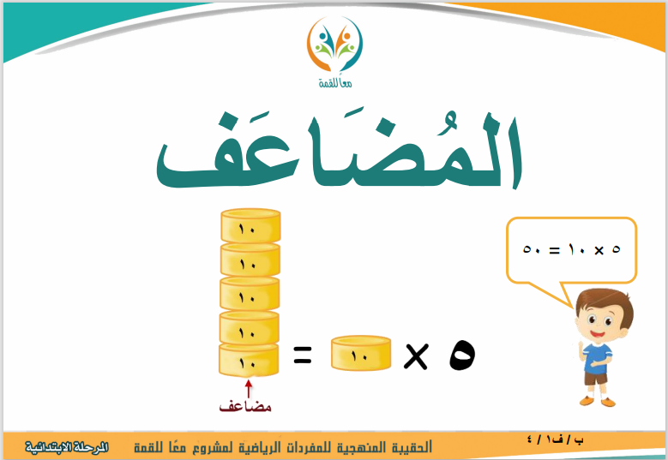
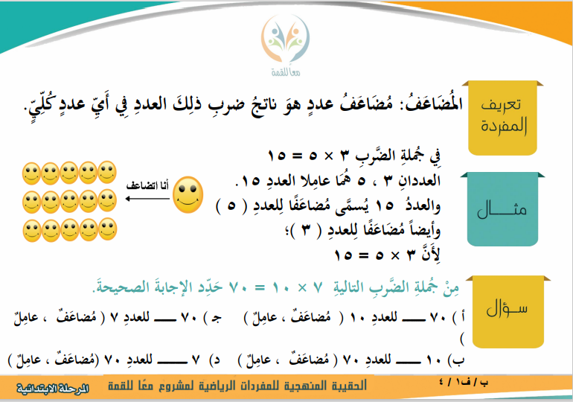
مثال /
20 مضاعف للعدد 10
200 مضاعف للعدد 100
2000 مضاعف للعدد 1000
17

Slide 7


الضرب الذهني
إذا كان وزن سيارة الإطفاء 8 × 2000 كيلو جرام ، فما وزنها بالكيلو جرامات؟
8 × 2000
16
000
17

Slide 8
أوجد ناتج الضرب ، مستعملاً الحقائق الأساسية و الأنماط:
=30
3
2
5 × 6
5 × 60
5× 600
5 × 6000
=28
7 × 4
7 × 40
7× 400
7 × 4000
=300
=280
=3000
=2800
=30000
=28000
أوجد ناتج الضرب ، مستعملاً الحساب الذهني :
=81000
9 × 9000
6
18

Slide 9
أوجد ناتج الضرب ، مستعملاً الحقائق الأساسية و الأنماط:
=56
11
7 × 8
7 × 80
7× 800
7 × 8000
=560
=5600
=56000
أوجد ناتج الضرب ، مستعملاً الحساب الذهني :
=120
4 × 30
12
18

Slide 10
أكتب العدد المناسب في
7
15
إذا كان 6 × = 42
فإن 60× =4200
70
يوجد في أحد الأحياء 100 بيت ، ولكل بيت 10 نوافذ . ما العدد الكلي للنوافذ ؟
17
1000
100 × 10=
18

Slide 11
التقويم
مهارات التفكير العليا
اكتب جملتي ضرب الناتج فيهما يساوي 18000
19
18000
6 × 3000=
18000
9 × 2000=
149

Slide 12

الواجب المدرسي
رقم 7 – 10 – 13 صفحة 149
149

